Slide 1
Лекция 9 Тема1.8. Электрические машины переменного тока.
Цель: изучить устройство и принцип действия асинхронных электродвигателей.
Знания и умения
1. объяснять устройство и принцип действия электрических машин переменного тока;
2. определять: тип, параметры двигателя по его маркировке, частоту вращения ротора по значению скольжения и частоте тока в цепи.

Slide 2
План
Устройство трехфазного асинхронного электродвигателя.
Принцип работы трехфазного асинхронного двигателя.
Статор электродвигателя и его обмотки.
Частота вращения магнитного поля статора и частота вращения ротора.
Скольжение, ЭДС, сопротивление, токи в обмотках статора и ротора.
Вращающий момент асинхронного двигателя.

Slide 3
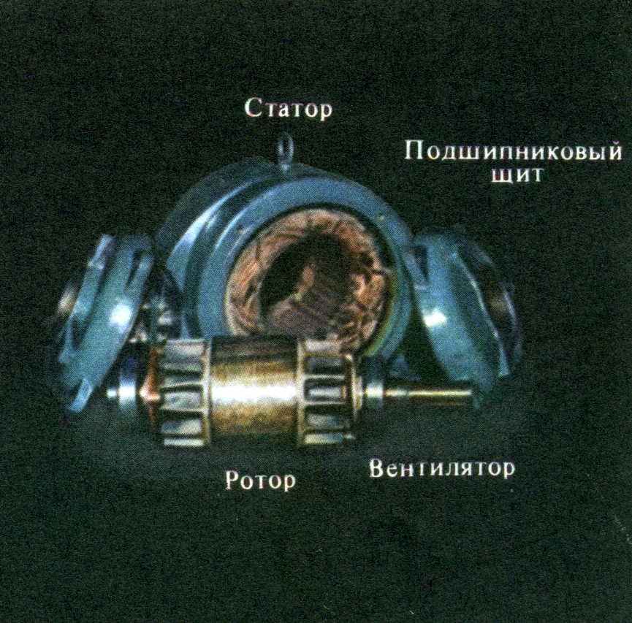
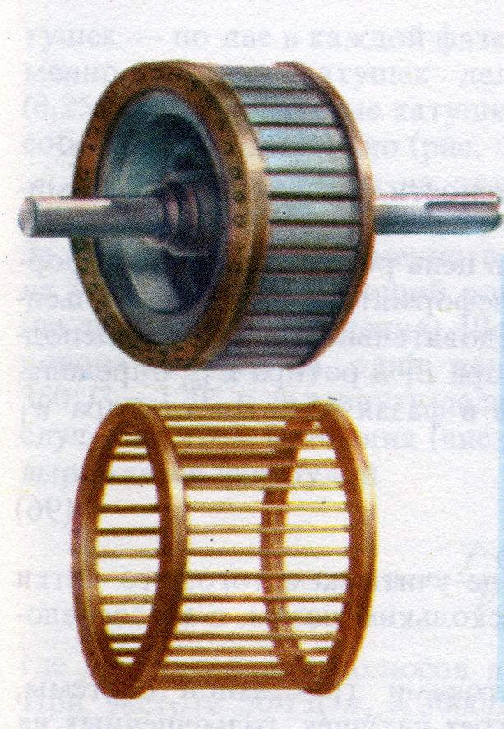
Устройство трехфазного асинхронного электродвигателя.

Slide 4
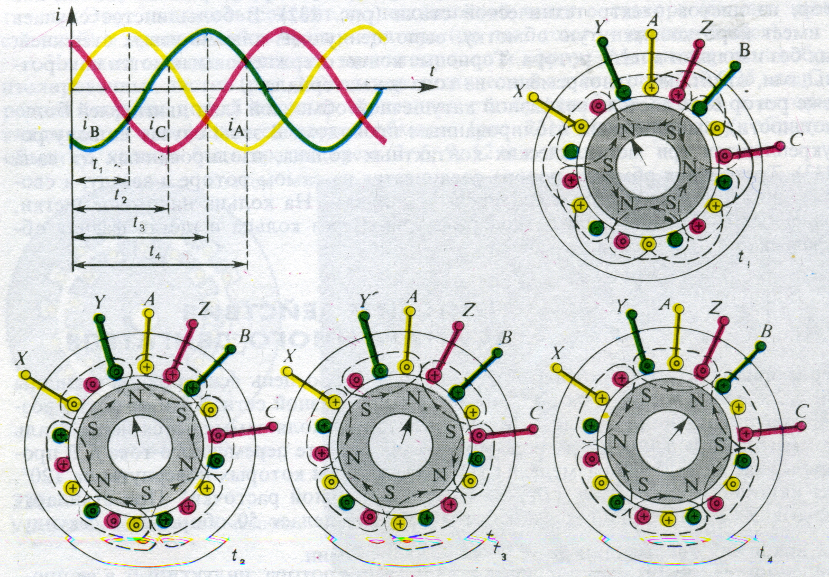
Получение вращающегося магнитного поля

Slide 5
Характеристики асинхронного двигателя
1. Скольжение
4. Характеристика «момент – скольжение»
S = (n – n₁) / n
М = f (S)
2. Вращающий момент
М _{НОМ} – номинальный момент
М _{ПУСК} – пусковой момент
М _{МАКС} – максимальный момент
3. Перегрузочная способность

Slide 6
Самостоятельная работа
Получение вращающего магнитного поля
Однофазный электродвигатель.
Решение задач на определение параметров двигателя.
Литература
1. Гальперин М.В, Электронная техника: учебник для спо. – 2-е изд., исправ. и доп. – М.: Форум: ИНФРА-М, 2014. – 351 с. §8.1-8.8.
2. Т.Ф. Берёзкина, Н.Г.Гусев «Задачник по общей электротехнике с основами электроники» М. Высшая школа. 1983г.

